Slide 1
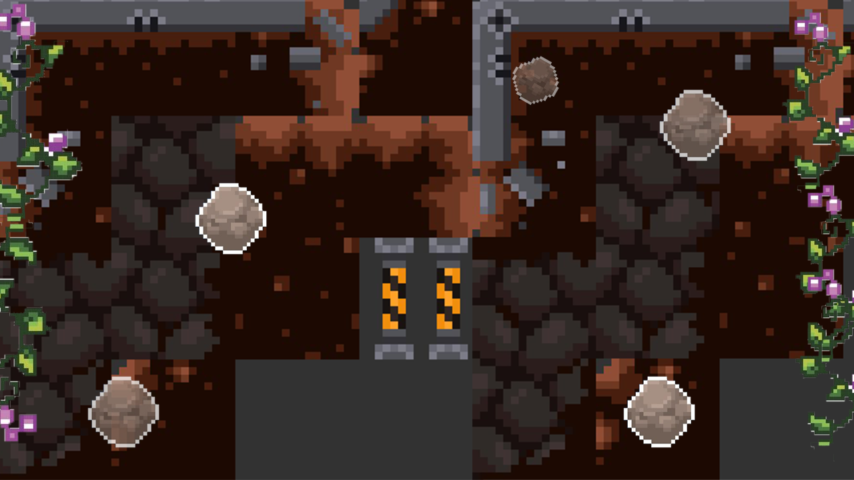
C++シューティングアピールポイント
今年に入ってから習ったC++で制作。 約3か月で完成。 チーム制作のゲームと同時進行で制作。 WASDとSPACEだけで操作できるシンプルシューティング。 ドット絵だけど見やすいテクスチャ。 世界観をだすための、こだわりのBGM。 撃ち合いの駆け引きへの、こだわり。 エクスプロージョンの綺麗なテクスチャ。 フォントからも伝わるSFの雰囲気。 見分けやすい自機と敵の弾。 死にゲーに近い病み付き性！！

